Slide 1

СЕТЬ ЦЕНТРОВ ЦИФРОВОГО ОБРАЗОВАНИЯ ДЕТЕЙ «IT-КУБ»
МИНИСТЕРСТВО ОБРАЗОВАНИЯ, НАУКИ И МОЛОДЕЖНОЙ ПОЛИТИКИ
НИЖЕГОРОДСКОЙ ОБЛАСТИ
ГОСУДАРСТВЕННОЕ БЮДЖЕТНОЕ ПРОФЕССИОНАЛЬНОЕ ОБРАЗОВАТЕЛЬНОЕ УЧРЕЖДЕНИЕ
«АРЗАМАССКИЙ ТЕХНИКУМ СТРОИТЕЛЬСТВА И ПРЕДПРИНИМАТЕЛЬСТВА»
ЦЕНТР ЦИФРОВОГО ОБРАЗОВАНИЯ ДЕТЕЙ «IT-КУБ»
ПРОЕКТ ПО НАПРАВЛЕНИЮ «Web - сайт»
Project Hub
ОБУЧАЮЩИЙСЯ:
Абашина Елизавета Евгеньевна
ПЕДАГОГ:
Прокопчик Д.Н.
АРЗАМАС
2025

Slide 2

ЦЕЛЬ И ЗАДАЧИ
IT-CUBE.АРЗАМАС
ЦЕЛЬ: разработать сайт на Flask
ЗАДАЧИ:
Изучить Flask
Разработать Web сайт

Slide 3
АКТУАЛЬНОСТЬ
IT-CUBE.АРЗАМАС
В наше время важно легко делиться своими идеями проектов и получать отзывы. Мой проект помогает это делать быстро и удобно.

Slide 4
ФУНКЦИОНАЛЬНЫЕ ВОЗМОЖНОСТИ
IT-CUBE.АРЗАМАС
Выкладывать проекты
Редактировать и удалять проекты
Оставлять комментарии
Ставить лайки
Регистрация и вход

Slide 5
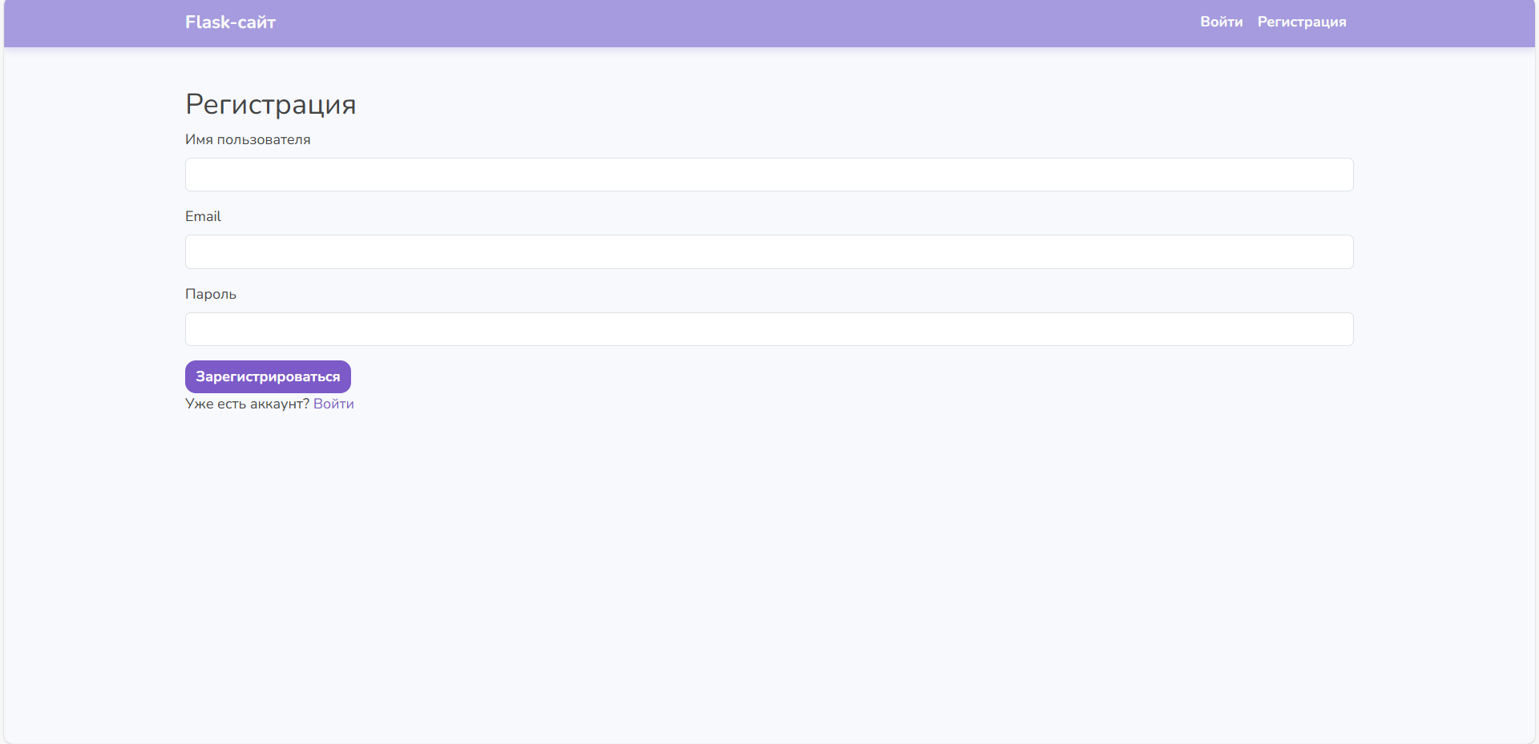
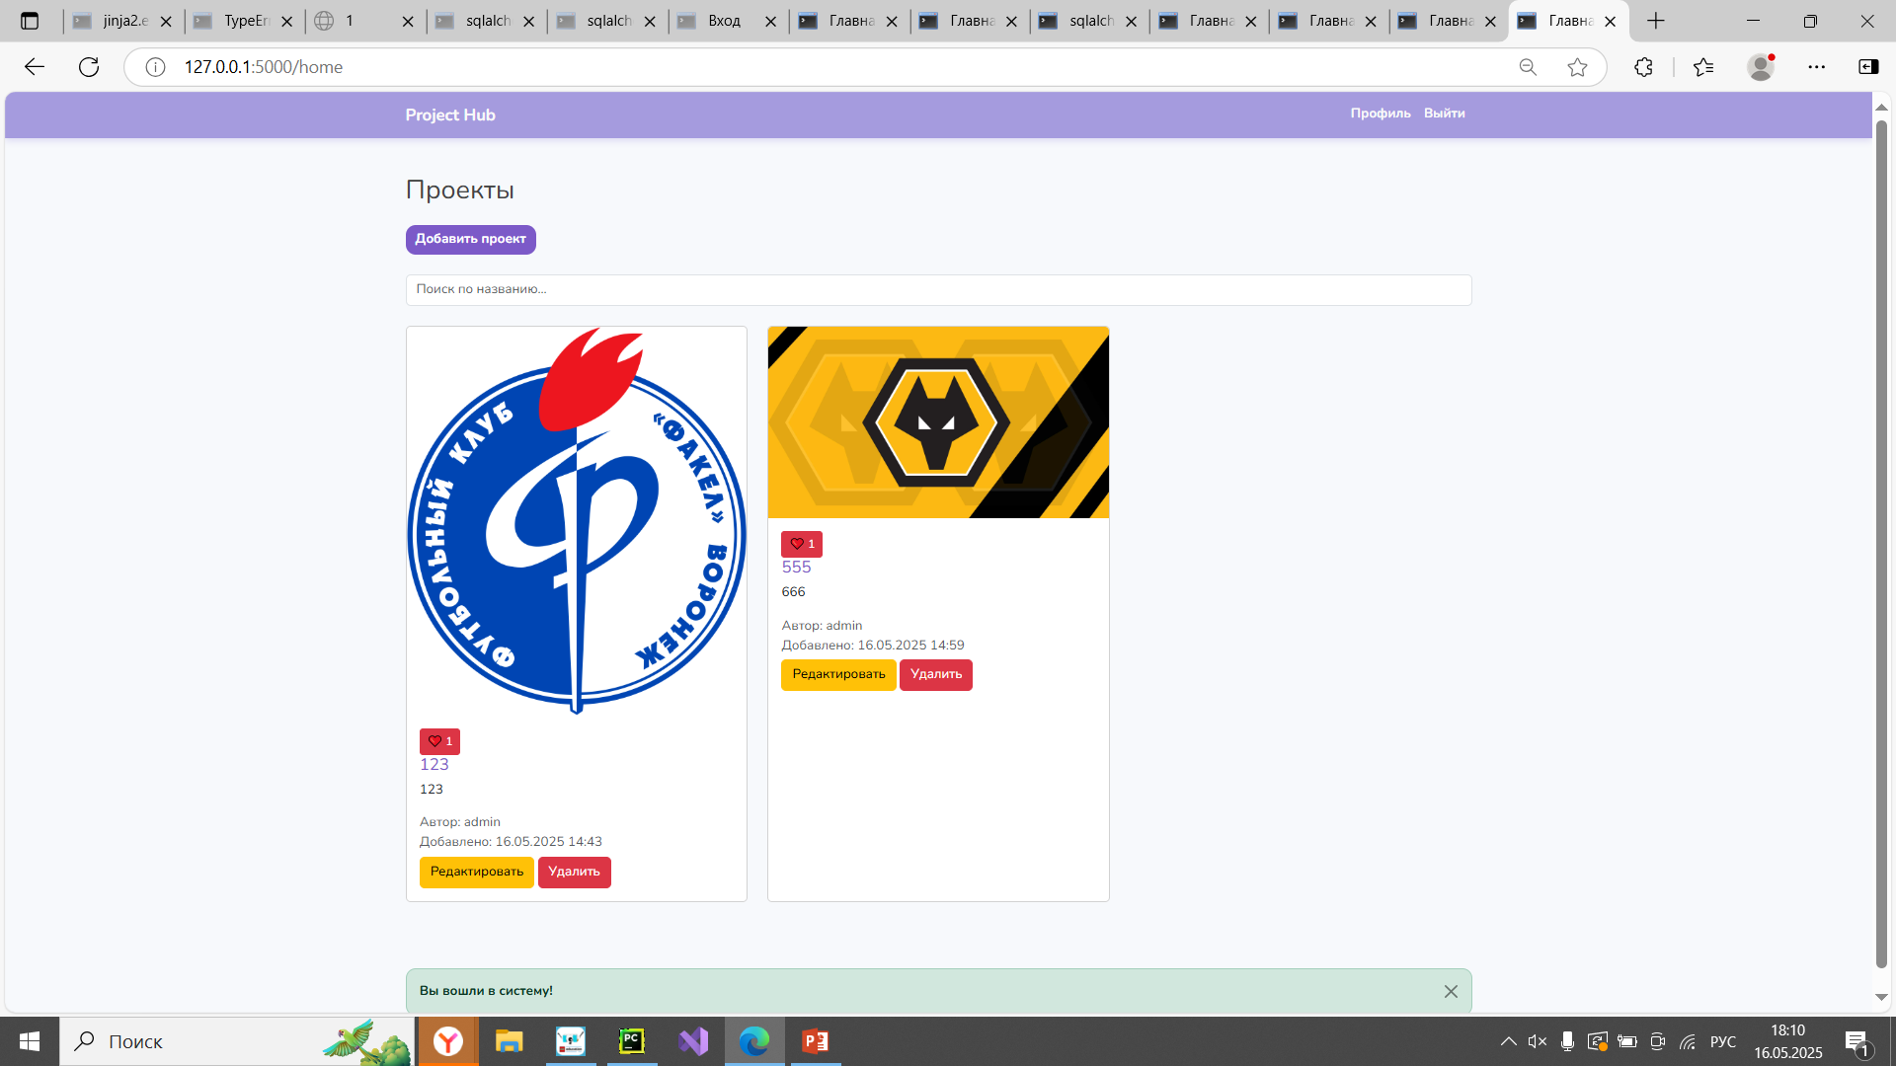
ВНЕШНИЙ ВИД
IT-CUBE.АРЗАМАС

Slide 6
ТЕХНИЧЕСКОЕ ОБЕСПЕЧЕНИЕ
IT-CUBE.АРЗАМАС
Язык программирования Python
Библиотеки Flask, sqlalchemy, sqlite3

Slide 7
ВЫВОДЫ И МАШТАБИРУЕМОСТЬ
IT-CUBE.АРЗАМАС
Поставленные цель и задача выполнены.
В будущем можно добавить улучшенный дизайн, подписки на авторов и чаты для общения

Slide 8

СПАСИБО ЗА ВНИМАНИЕ!

